Slide 1
ACTIVIDAD 2012-2013

Slide 2
ACTIVIDAD PARLAMENTARIA 2012-2013
CONTENIDO DE LA MEMORIA DE ACTIVIDADES
COMPOSICIÓN DEL PARLAMENTO DE NAVARRA
1. PARLAMENTARIOS FORALES
2. GRUPOS PARLAMENTARIOS
– G.P. Unión del Pueblo Navarro
– G.P. Socialistas de Navarra
– G.P. Aralar-Nafarroa Bai
– G.P. Bildu-Nafarroa
– G.P. Popular del Parlamento de Navarra
– G.P. Izquierda-Ezkerra

Slide 3
ACTIVIDAD PARLAMENTARIA 2012-2013
CONTENIDO DE LA MEMORIA DE ACTIVIDADES
ÓRGANOS DEL PARLAMENTO DE NAVARRA
3. PLENO 4. MESA DE LA CÁMARA 5. JUNTA DE PORTAVOCES 6. COMISIONES
6.1. Comisiones ordinarias
Comisión de Régimen Foral
Comisión de Convivencia y Solidaridad Internacional
Comisión de Presidencia, Justicia e Interior
Comisión de Economía, Hacienda, Industria y Empleo
Comisión de Cultura, Turismo y Relaciones Institucionales
Comisión de Educación
Comisión de Salud
Comisión de Políticas Sociales
Comisión de Desarrollo Rural, Medio Ambiente y Administración Local
Comisión de Fomento
Comisión de Reglamento
Comisión de Peticiones
6.2. Comisión de investigación sobre robos de recién nacidos y adopciones irregulares

Slide 4
ACTIVIDAD PARLAMENTARIA 2012-2013
CONTENIDO DE LA MEMORIA DE ACTIVIDADES
ACTIVIDAD PARLAMENTARIA
7. FUNCIÓN LEGISLATIVA
7.1. Relación de leyes forales aprobadas
7.2. Relación de proposiciones de ley foral presentadas
7.3. Decretos-ley forales
7.4. Decretos forales legislativos
7.5. Otras proposiciones

Slide 5
ACTIVIDAD PARLAMENTARIA 2012-2013
CONTENIDO DE LA MEMORIA DE ACTIVIDADES
ACTIVIDAD PARLAMENTARIA
8. FUNCIONES DE IMPULSO Y CONTROL
8.1. Moción de censura
8.2. Comisiones de investigación
8.3. Interpelaciones
8.4. Preguntas
8.5. Mociones
8.6. Planes
8.7. Comparecencias ante las Comisiones
8.8. Solicitud de sesiones de trabajo
8.9. Petición de información
9. ACTIVIDAD INSTITUCIONAL, EXPOSICIONES Y VISITAS

Slide 6
ACTIVIDAD PARLAMENTARIA 2012-2013
SESIONES DE LOS ÓRGANOS DE LA CÁMARA
Primer año de Legislatura de mayor actividad
Año de mayor actividad desde 1983

Slide 7
ACTIVIDAD PARLAMENTARIA 2012-2013
SESIONES DE LOS ÓRGANOS DE LA CÁMARA

Slide 8
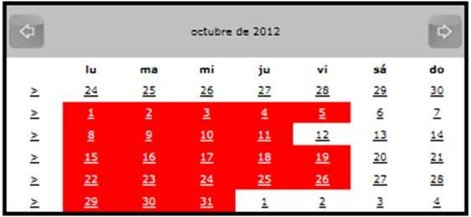
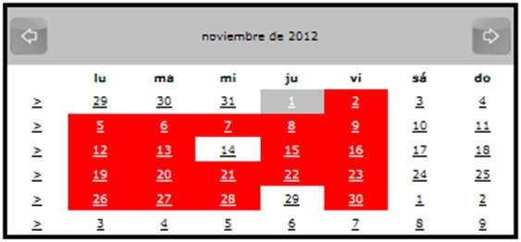
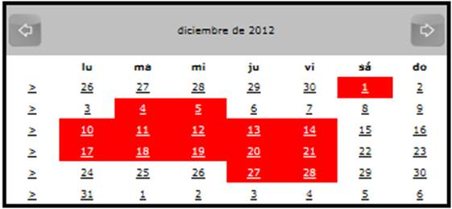
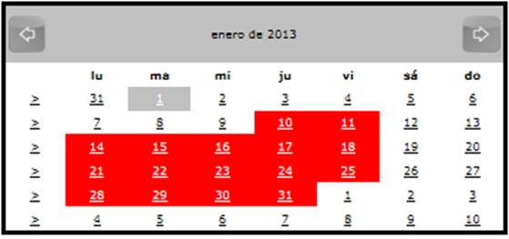
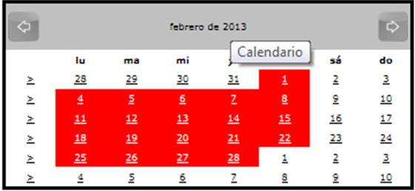
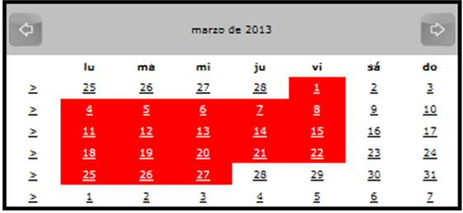
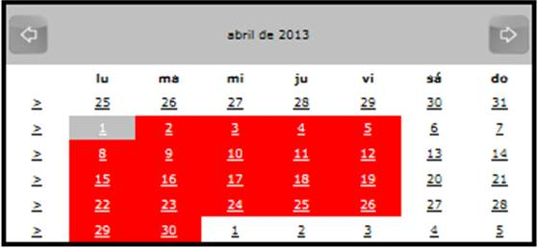
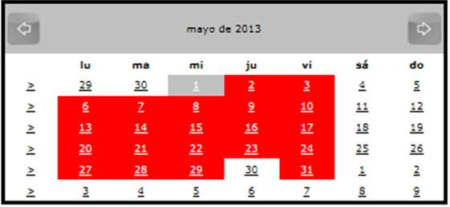
ACTIVIDAD PARLAMENTARIA 2012-2013
Días de actividad parlamentaria (en rojo)

Slide 9
ACTIVIDAD PARLAMENTARIA 2012-2013
INICIATIVAS DE LOS PARLAMENTARIOS/GRUPOS
2011-2013 = 1983-1996 (1ª, 2ª, 3ª legislatura y primer año de la 4ª),
1995-1999 (4ª legislatura)
1999-2003 (5ª legislatura)
Superando registros de la 6ª y 7ª en los dos primeros años

Slide 10
ACTIVIDAD PARLAMENTARIA 2012-2013
LEYES FORALES APROBADAS
37
17

Slide 11
ACTIVIDAD PARLAMENTARIA 2012-2013
COMPARATIVA LEYES EN OTROS PARLAMENTOS

Slide 12
ACTIVIDAD PARLAMENTARIA 2012-2013
INICIATIVAS DE CONTROL E IMPULSO POLÍTICO

Slide 13
ACTIVIDAD PARLAMENTARIA 2012-2013
COMPARECENCIAS
341

Slide 14
ACTIVIDAD PARLAMENTARIA 2012-2013
SESIONES DE COMISIONES ORDINARIAS

Slide 15
ACTIVIDAD PARLAMENTARIA 2012-2013
15 sesiones de la Comisión de Investigación sobre robos de recién nacidos y adopciones irregulares
33 sesiones de 4 ponencias
Sesiones de trabajo con 183 representantes de colectivos sociales, agentes sindicales, ONG, plataformas ciudadanas, asociaciones profesionales, etc.
Hasta 5-6 Sesiones de comisiones por día
REDUCCIÓN DEL TIEMPO DE TRAMITACIÓN Y DEBATE

Slide 16
ACTIVIDAD PARLAMENTARIA 2012-2013
OBJETIVOS
Transparencia
Apertura a la sociedad
Sede de debate público
Conocimiento de la institución
Difusión de valores y principios democráticos
Expresión de inquietudes culturales y solidarias

Slide 17
ACTIVIDAD PARLAMENTARIA 2012-2013
TRANSPARENCIA

Slide 18
ACTIVIDAD PARLAMENTARIA 2012-2013
VISITAS AL PARLAMENTO
TOTAL = 2.624 personas

Slide 19
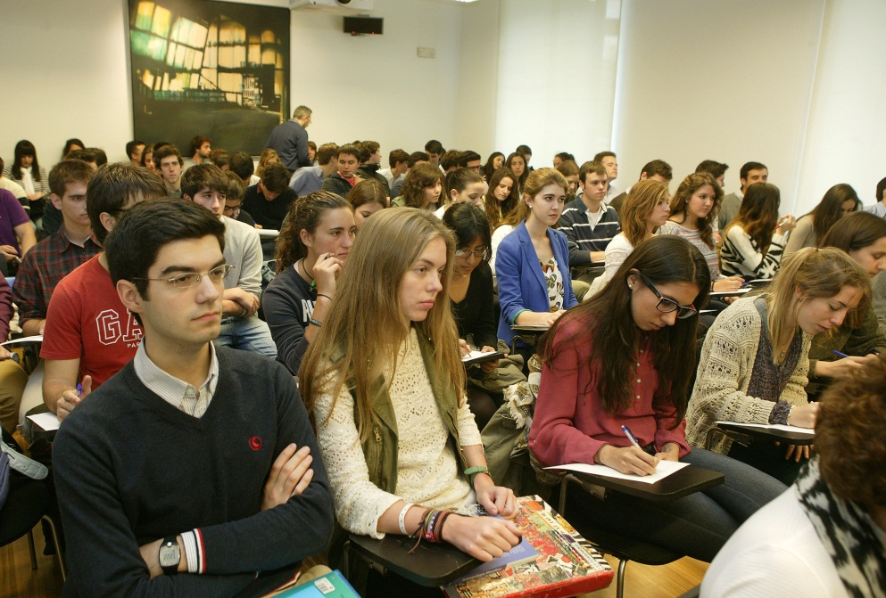
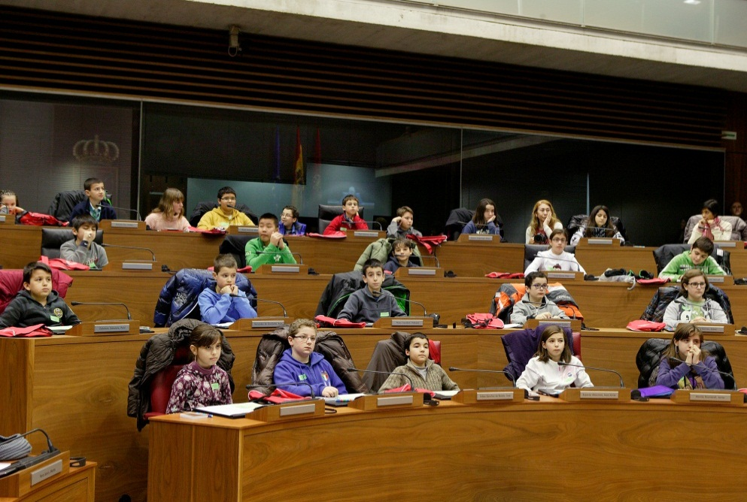
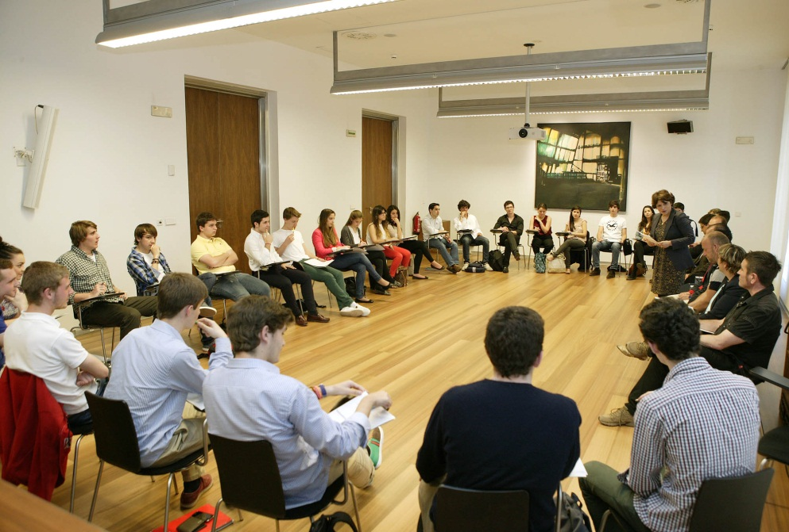
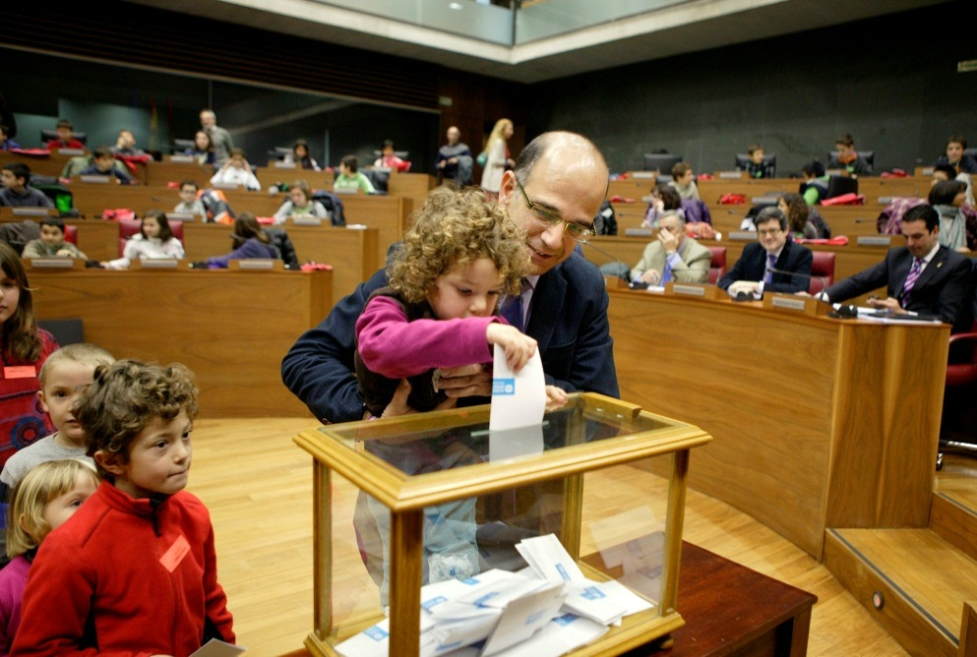
ACTIVIDAD PARLAMENTARIA 2012-2013

Slide 20
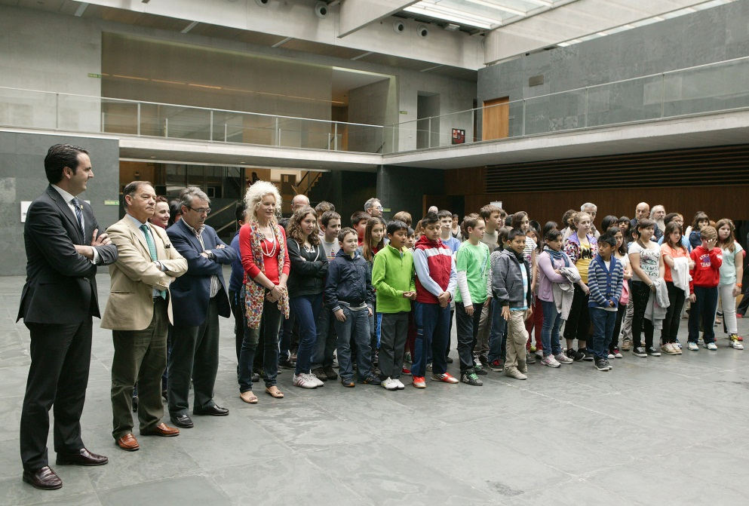
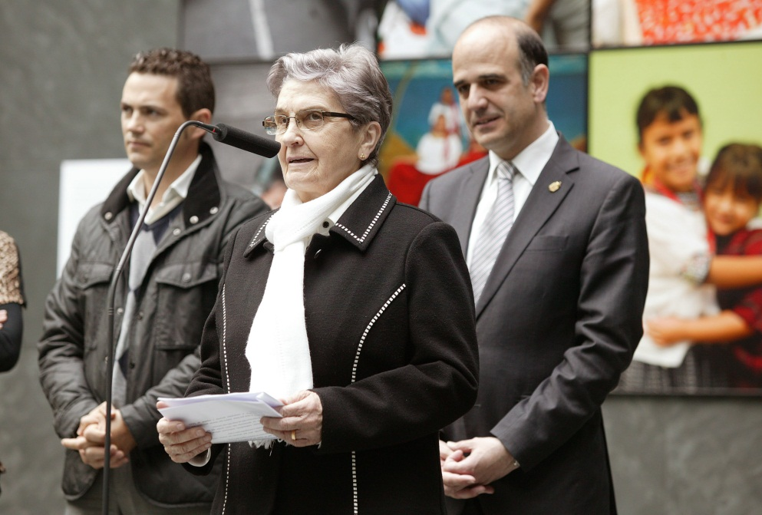
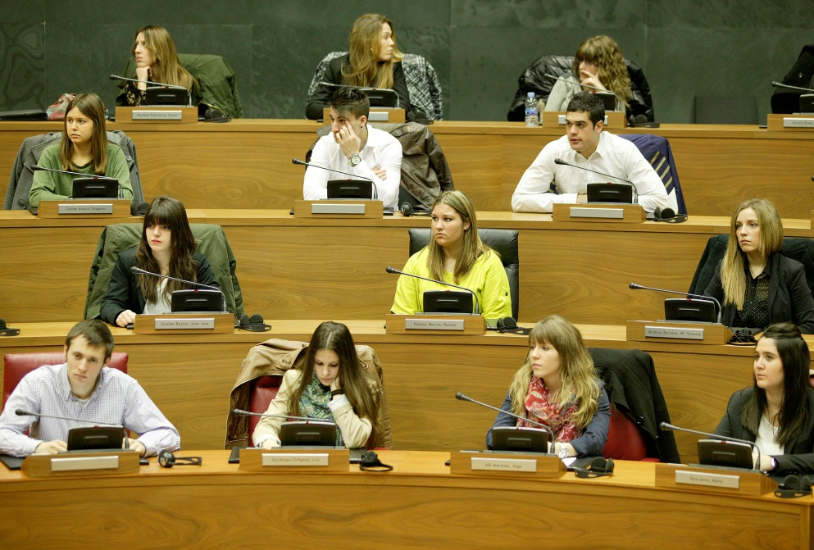
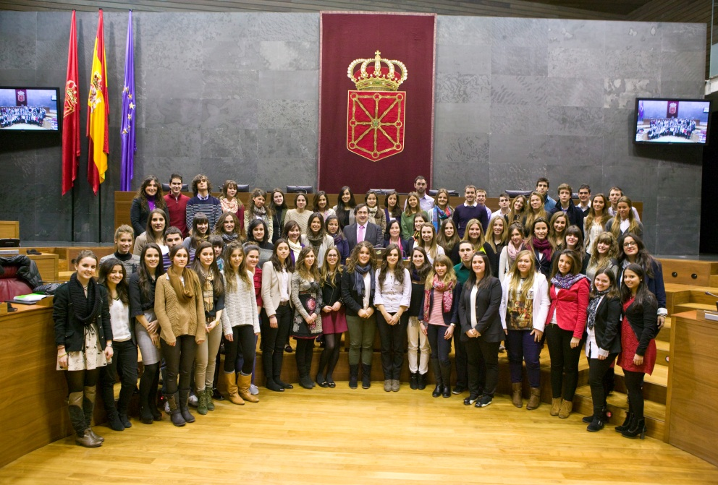
ACTIVIDAD PARLAMENTARIA 2012-2013

Slide 21
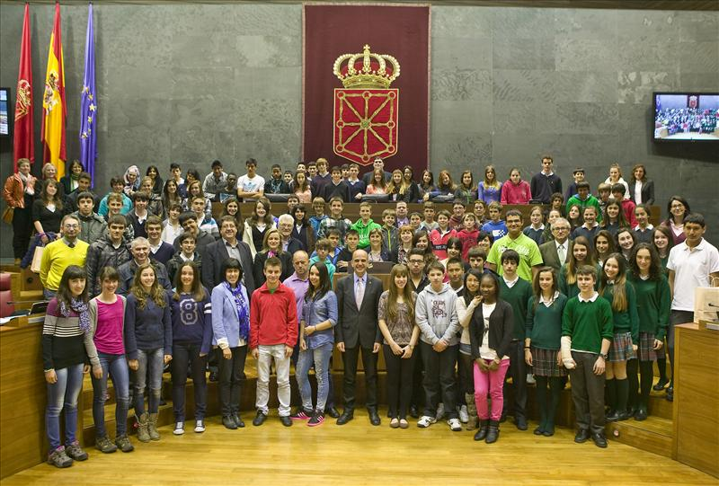
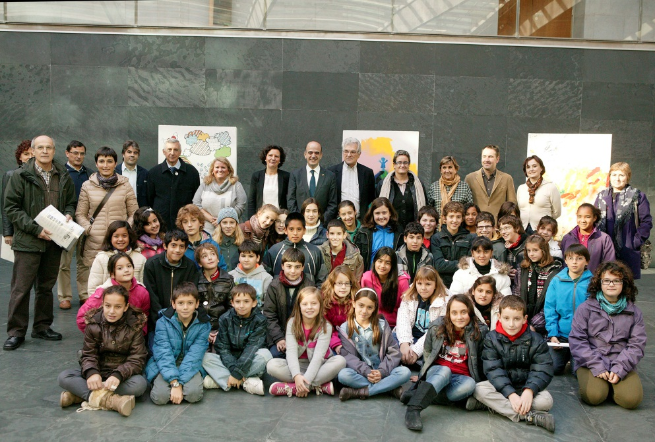
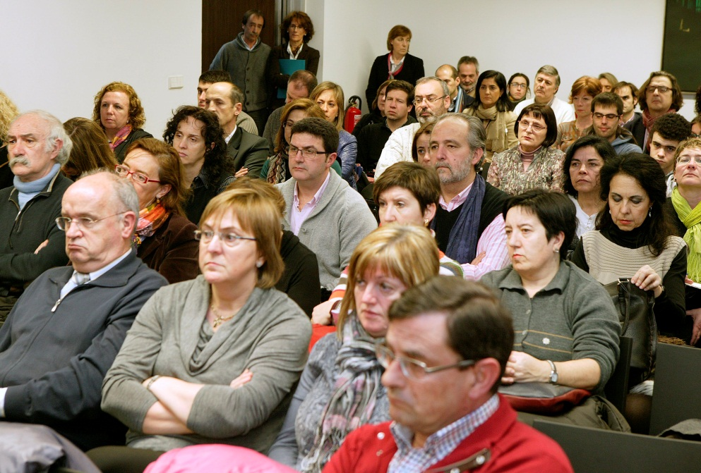
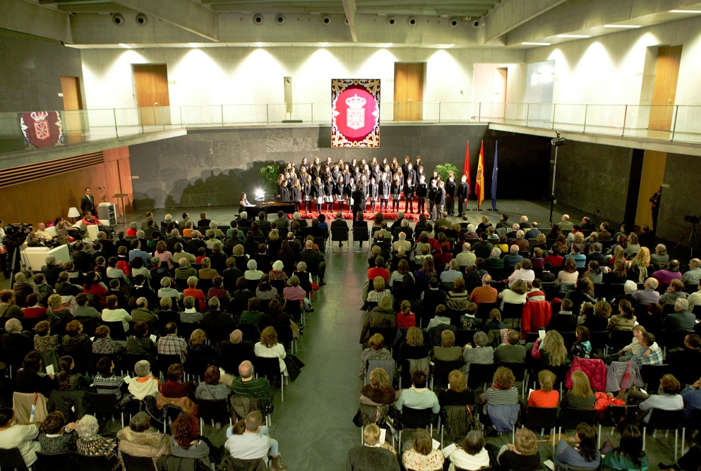
ACTIVIDAD PARLAMENTARIA 2012-2013

